Slide 1
INTRODUCCIÓN A LAS HOJAS DE ESTILO

Slide 2

INTRODUCCIÓN
HTML tiene elementos básicos para aplicar formatos a sus textos o párrafos, con el inconveniente que debe repetir esos formatos en todas la páginas del sitio. Con la ayuda de las hojas de estilo (CSS) se puede ahorrar mucho código de formatos y los efectos de formatos de textos y gráficos solo tienen como limite la imaginación. En esta sesión se realizará una introducción a los conceptos y elementos básicos para trabajar CSS.

Slide 3
CONTENIDOS
¿Qué es una hoja de estilo?
Estilo en línea
Estilo embebido
Estilo desde archivo.
Selectores
Selector de elemento (tag)
Selector de ID
Selector de clases
Selector de Universal
Selector de agrupación

Slide 4
¿QUÉ ES UNA HOJA DE ESTILO?
El diseño de las páginas web, siempre estuvo ligado al HTML.
CSS permite, en conjunto con HTML dar forma, color, posición y un conjunto de características visuales a la una página Web.
Las hojas de estilo en cascada CSS(Cascading Style Sheets) permiten definir una serie de “reglas de estilo” que se aplican al contenido de la página.
Las reglas de estilo se definen separadas del contenido, es decir existe independencia entre la hoja de estilos y el contenido, de esta forma, CSS surge como una buena forma de definir el diseño independiente del contenido.

Slide 5
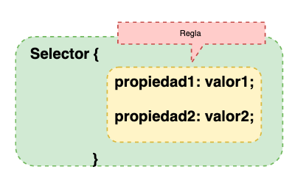
¿QUÉ ES UNA HOJA DE ESTILO?
Actualmente CSS3 es el complemento perfecto para HTML5.
Las reglas de estilo están compuestas por un selector que define el ámbito de aplicación de la regla y encerrado entre los signos “{“ y “}”, uno o varios pares ordenados de propiedad con valor, cada par ordenado, se separa por un signo “;”

Slide 6
¿QUÉ ES UNA HOJA DE ESTILO?
Hay tres formas de insertar una hoja de estilo:
CSS en línea
CSS interno
CSS externo

Slide 7
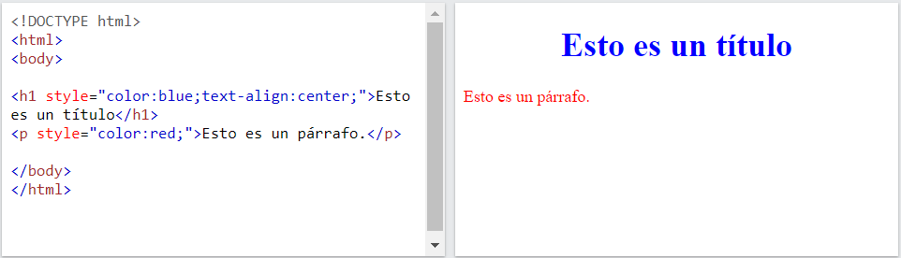
ESTILO EN LINEA
Ejemplo de estilo en línea:

Slide 8
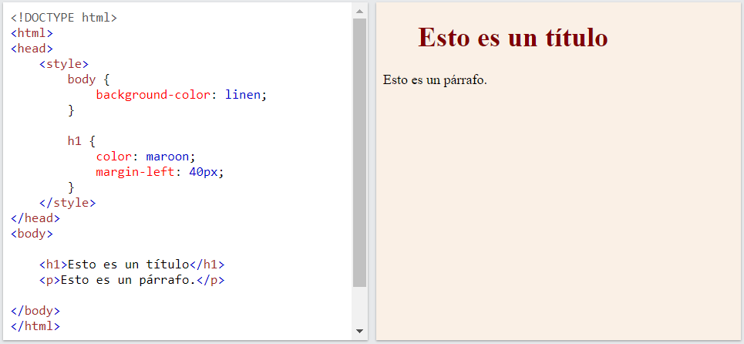
ESTILO EMBEBIDO
Los estilos embebidos se escriben en el área del <head> adentro de un tag <style>. En este ejemplo los estilos se configuran haciendo referencia a un tag de HTML y dentro de llaves { } se usan propiedades y se le asignan valores. Ver el siguiente ejemplo de estilo embebido:

Slide 9
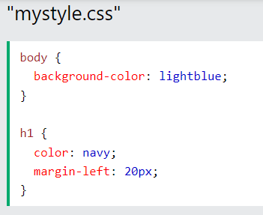
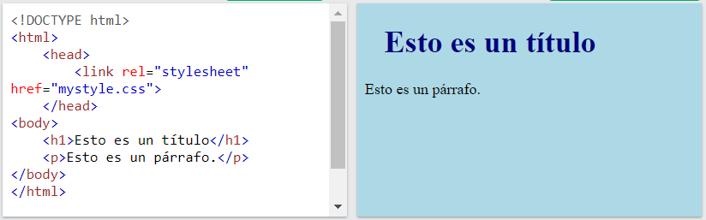
ESTILO DESDE ARCHIVO
En este caso los formatos se crean en un archivo con extensión .css, luego este archivo es referenciado por <link rel="stylesheet" href="mystyle.css">

Slide 10

SELECTORES
Los selectores se utilizan para encontrar elementos HTML (tag) a los cuales queremos aplicar formatos con hojas de estilos. También existen selectores que buscan elementos en base a un ID y CLASS.

Slide 11
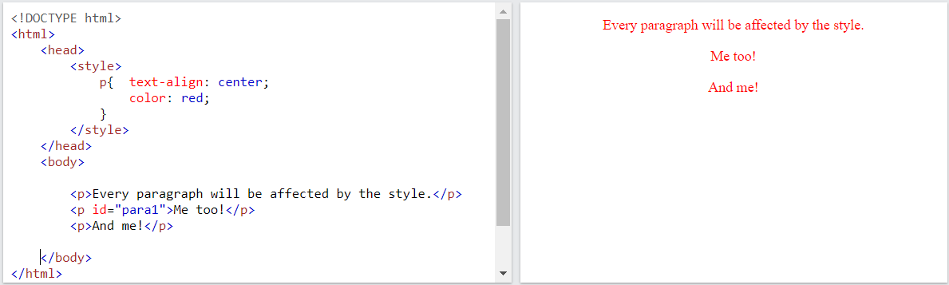
SELECTOR DE ELEMENTOS
El selector de elementos selecciona elementos HTML en función del nombre del elemento (tag). En el siguiente ejemplo se aplica un estilo al tag <p>

Slide 12
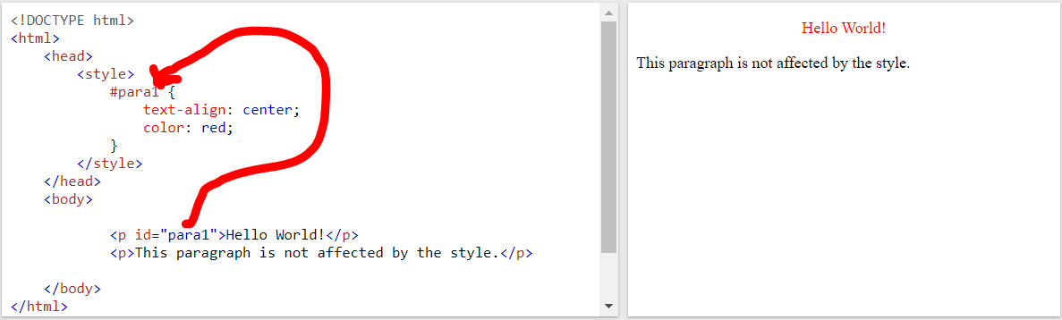
SELECTOR DE ID
El selector de id usa el atributo id de un elemento HTML para seleccionar un elemento específico. La identificación de un elemento es única dentro de una página, por lo que el selector de identificación se usa para seleccionar un elemento único.
Para seleccionar un elemento con una identificación específica se utiliza el carácter hash (#), seguido de la identificación del elemento.

Slide 13
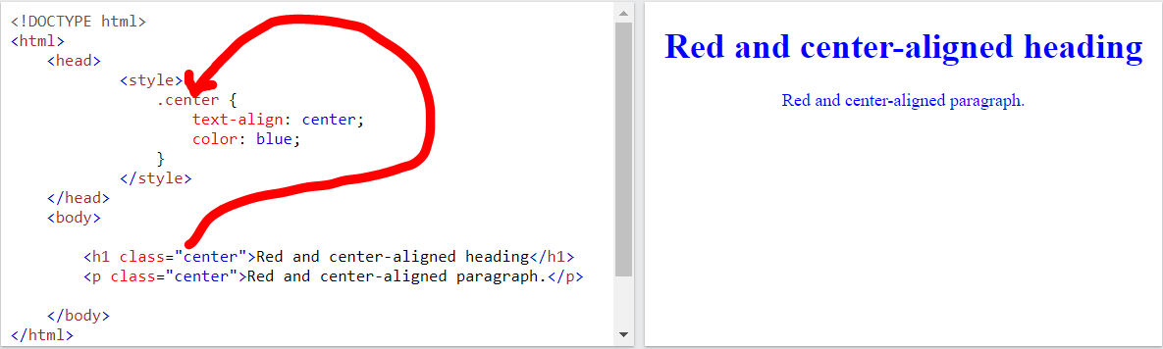
SELECTOR DE CLASES
El selector de clase selecciona elementos HTML con un atributo de clase específico.
Para seleccionar elementos con una clase específica, escriba un carácter de punto (.), seguido del nombre de la clase.

Slide 14
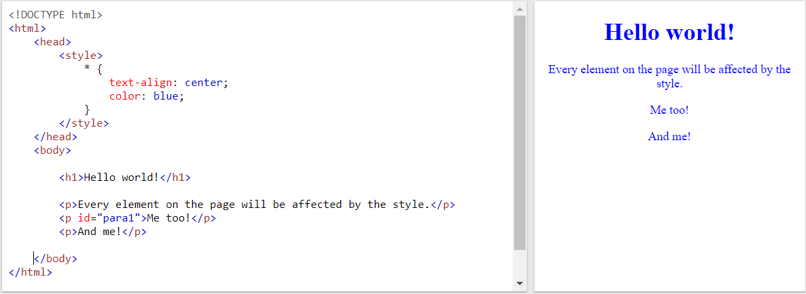
SELECTOR UNIVERSAL
El selector universal (*) selecciona todos los elementos HTML de la página.

Slide 15
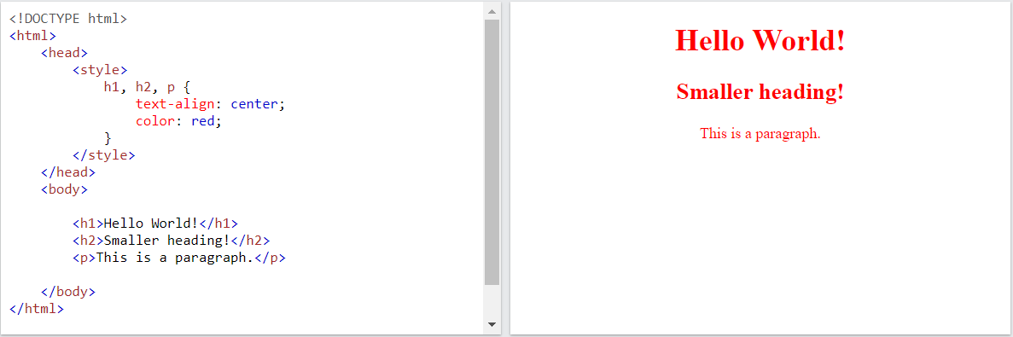
SELECTOR DE AGRUPACION
El selector de agrupación selecciona todos los elementos HTML con las mismas definiciones de estilo.

Slide 16
INTRODUCCIÓN A LAS HOJAS DE ESTILO

